Slide 1
DFGSM3 – UE1 LCA
ED Etude de Cohorte
J Atfeh, C Elias, A Havet, L Huot, J Haesebaert, M Delvallée
CORRECTION
UE1 LCA
septembre 2026

Slide 2
Objectifs pédagogiques
lire un article scientifique et y trouver les principales informations : objectif, méthodologie, critère de jugement principal, population et résultat principal
Identifier la question de recherche et ses composantes
identifier une étude de cohorte prospective et les méthodes de mesure de l’exposition et du critère de jugement principal
identifier et interpréter le résultat principal
évaluer la validité interne = le risque des principaux biais des études de cohorte prospective : biais de sélection lié aux PDV, le risque de biais de mesure, le risque d’erreur lié aux facteurs de confusion
discuter d’une relation dose effet
discuter de la validité externe – généralisabilité des résultats

Slide 3
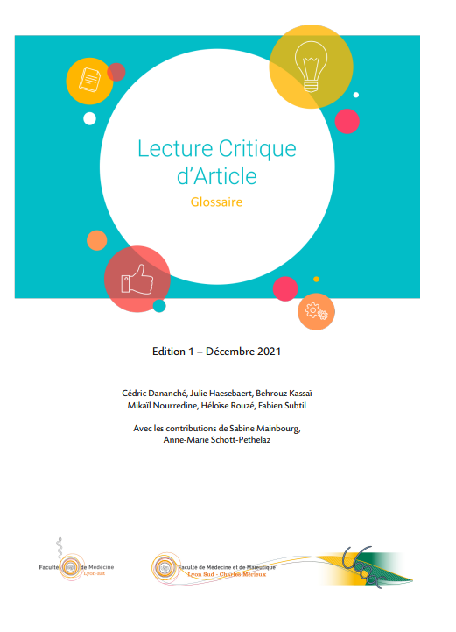
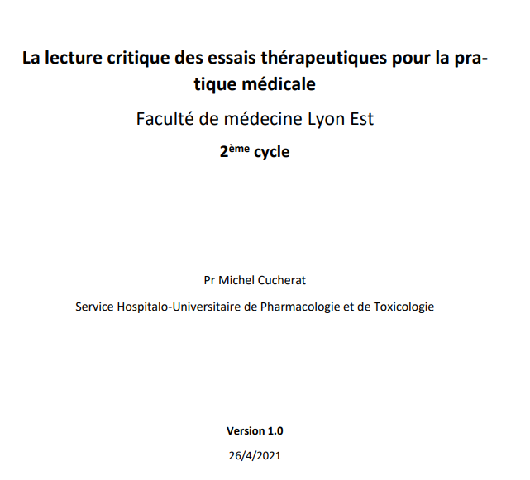


Rappel Ressources SIDES
Accès : MOODLE – FGSM3 - S5 et S6-Santé Publique-Formation a la recherche-LCA -> Ressources LCA Lyon Est
- Polycopiés de Lyon EST pour la LCA (tout type d'étude) et LCA des essais randomisés
- Glossaire de LCA de Lyon Est et Lyon Sud
- Vidéo "Lecture d'un article scientifique pour la LCA
https://mediacenter.univ-lyon1.fr/videos/?video=MEDIA171220134747851
Notes:
Aussi accessible Lyon Est sur Claroline 2e cycle onglet LCA « Accéder aux entrainements et au livret de LCA »
Aussi accessible pour les FASM 1 sur leur dossier SIDES UNESS
Rappel format des examens de 3e année pour la LCA
- CC : portera sur études observationnelles : un sujet = résumé d’article avec tableaux et 5 à 7 QCM
- ET : un sujet sur étude observationnelle et un sujet sur étude interventionnelles (essai randomisé) chaque sujet avec résumé d’article et tableaux et 5 à 7 QCM
Rappels réforme 2e cycle EDN = on aura toujours 2 articles, un sur une étude interventionnelle et un sur une étude observationnelle (« épidémiologique ») avec 12 à15 questions par article, possibilité de QCM, QROC et peut être zones à pointer, one best answer semble pas très approprié, à voir mais pas de consignes spécifiques pour la LCA

Slide 4
Article
Association of Frequency of Organic Food Consumption With Cancer Risk
Baudry et al., JAMA Intern Med. 2018

Slide 5
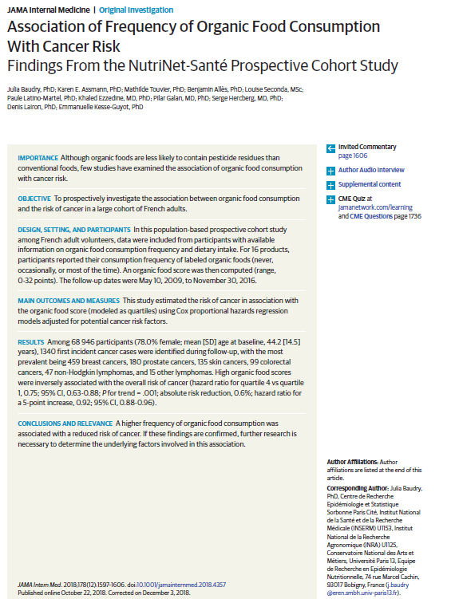
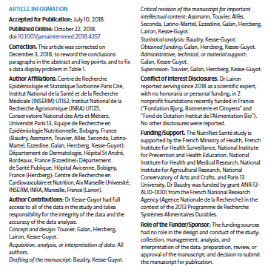
Informations connexes article
1e auteur = rédacteur
Dernier auteur = superviseur
Affiliations et contribution des auteurs, liens ou conflits d’intérêt ?
Notes:
Rappeler ces informations ils y a parfois des QCM dessus

Slide 6
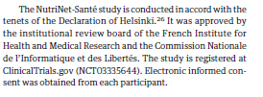
Informations connexes article
Funding = financement
Sponsor = promoteur / resp étude
Implication et source de financement
Enregistrement du protocole de l’étude sur clinical trial = registre international des études
Transparence de la recherche
Reporting des résultats conforme à ce qui avait été prévu initialement dans le protocole

Slide 7
Q1 : Concernant le type d’étude :
Le type d’étude est (une ou plusieurs réponses possibles) :
  étude observationnelle
  cohorte à visée étiologique
  étude interventionnelle
  étude longitudinale
  cohorte prospective
In the present population-based cohort study among French adult volunteers, we sought to prospectively examine the association between consumption frequency of organic foods, assessed through a score evaluating the consumption frequency of organic food categories, and cancer risk in the ongoing, large-scale French NutriNet-Santé cohort.
The NutriNet-Santé study is a web-based prospective cohort in France aiming to study the associations between nutrition and health, as well as the determinants of dietary behaviors and nutritional status.

Slide 8
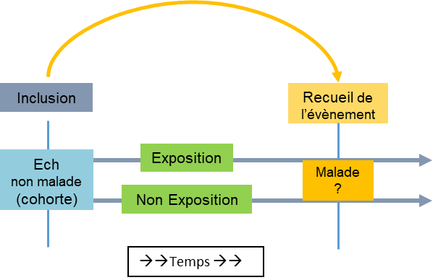
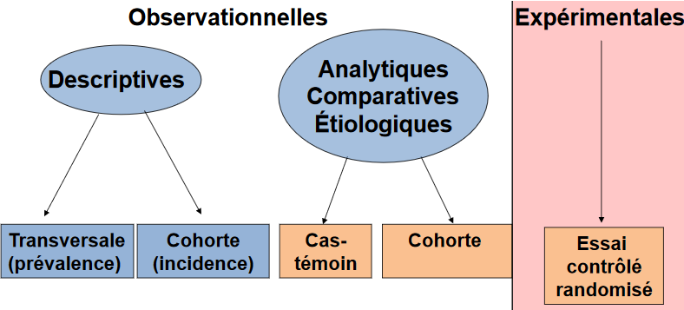
Q1 : Concernant le type d’étude :
Le type d’étude est (une ou plusieurs réponses possibles) :
  étude observationnelle
  cohorte à visée étiologique
  étude interventionnelle
  étude longitudinale
  cohorte prospective
Notes:
Une étude de cohorte est une étude épidémiologique, observationnelle, analytique, étiologique.
Elle peut être prospective ou historique (constitution d’une cohorte à partir de dossiers médicaux ou de bases de données existantes), mais dans tous les cas les individus sont indemnes de la maladie étudiée au moment de la date d’inclusion dans la cohorte
Une étude est dite longitudinale si les participants sont suivis dans le temps (c’est-à dire qu’il y a au moins deux points de recueil de données à deux temps différents, un premier pour le recueil des informations sur l’exposition et un deuxième pour le recueil des informations sur le critère de jugement (en pratique il y a souvent plus de deux recueils au cours du suivi). Donc une étude de cohorte, quel que soit son type est longitudinale (par opposition à une étude transversale dans laquelle on ne suit pas les participants)
Une cohorte comparative, c'est-à-dire dans laquelle on compare un groupe exposé à un groupe non exposé, est à « Visée étiologique » puisque il s’agit de d’étudier un facteur de risque dont on pense qu'il a un lien de causalité avec le critère de jugement. Même si ce lien de causalité ne peut jamais être prouvé par une étude observationnelle, en général c’est l'hypothèse de départ avec le projet à long terme de réduire l'exposition à ce facteur de risque en population générale
Il s'agit d'une cohorte prospective puisque l'investigateur a décidé de faire cette cohorte et qu'à partir de ce moment-là il a inclus de façon prospective des personnes non malades dans l'étude et les a suivi de façon prospective pour recueillir la survenue du critères de jugement
Il s'agit bien d'une étude observationnelle puisque l'exposition à l'alimentation bio n'est pas maîtrisée par un investigateur, il ne fait qu'observer l’exposition des participants au facteur de risque

Slide 9
Q2 : Concernant La question de recherche
Concernant La question de recherche (une ou plusieurs réponses possibles) :
  elle est de type : association entre un facteur de risque supposé et une maladie
  c’est : l’exposition aux pesticides augmente t’elle le risque de cancer?
  le « P » de l’acronyme concerne des patients atteints de cancer
  elle est de type : efficacité d’une intervention sur l’alimentation
  on la trouve dans la section « Methods » de l’article

Slide 10
Q2 : Concernant La question de recherche
Concernant La question de recherche (une ou plusieurs réponses possibles) :
  elle est de type : association entre un facteur de risque supposé et une maladie
  c’est : l’exposition aux pesticides augmente t’elle le risque de cancer?
  le « P » de l’acronyme concerne des patients atteints de cancer
  elle est de type : efficacité d’une intervention sur l’alimentation
  on la trouve dans la section « Methods » de l’article
Notes:
Elle est de type : recherche d’une association entre un facteur de risque (FDR) et une maladie, on observe l’exposition au FDR qui est la consommation de produits bio
On trouve la question de recherche à la fin de l’introduction :
“In the present population-based cohort study among French adult volunteers, we sought to prospectively examine the association between consumption frequency of organic foods, assessed through a score evaluating the consumption frequency of organic food categories, and cancer risk in the ongoing, large-scale French NutriNet-Santé cohort”
Une question de type : efficacité d'une intervention sur l'alimentation serait par exemple une étude dans laquelle on testerait l'efficacité du régime méditerranéen et dans laquelle des participants volontaires seraient tirés au sort dans un groupe où on leur demanderait de suivre un régime méditerranéen ou dans un autre groupe dans lequel on leur proposerait de manger ce qu'ils veulent
Le « P » de l'acronyme concerne des personnes de la population générale qui acceptent de participer
Même si l'idée selon laquelle une plus grande consommation de produits bio serait capable de réduire l'exposition aux pesticides dans l'alimentation ce n'est pas la question de recherche qui est testée dans cette étude. La question de recherche et la suivante est-ce que les personnes qui mangent plus souvent des aliments bio (et donc probablement moins souvent des aliments non bio ?) ont moins de risque de cancer que ceux qui en mangent très peu ou pas du tout.

Slide 11
Q3 : Quel est ou quels sont les évènements de santé étudiés en critère de jugement principal ?
  Survenue de cancer tout type
  -> la survenue par localisation est un critère secondaire
In the present population-based cohort study among French adult volunteers, we sought to prospectively examine the association between consumption frequency of organic foods, assessed through a score evaluating the consumption frequency of organic food categories, and cancer risk in the ongoing, large-scale French NutriNet-Santé cohort.

Slide 12
Q4 : Concernant le critère de jugement principal :
Le critère de jugement principal (une ou plusieurs réponses possibles) :
  en fait, il y a plusieurs critères de jugement principaux
  est un critère très subjectif
  est toujours déclaré par le participant lui-même
  est validé par un examen médical par un comité d’experts
  est recueilli jusque fin novembre 2016

Slide 13
Q4 : Concernant le critère de jugement principal :
Le critère de jugement principal (une ou plusieurs réponses possibles) :
  en fait, il y a plusieurs critères de jugement principaux
  est un critère très subjectif
  est toujours déclaré par le participant lui-même
  est validé par un examen médical par un comité d’experts
  est recueilli jusque fin novembre 2016
Notes:
On ne peut pas dire que le critère soit subjectif même si il est auto rapporté, il s’agit d’un diagnostic normalement documenté, et ici comité indépendant avec 90% des d
Il est en général déclaré par le participant mais pas toujours, dans certains cas il sera directement recueilli dans les baes de données de l’assurance maladie. Dossiers médicaux qui ont pu être revus et les données ont été croisées avec les diagnostics du SNIRAM + CEPIDC
Il n’est pas validé par un examen clinique, le comité indépendant statue à partir des informations du dossier médical
La durée du suivi de la cohorte présentée ici va jusqu’au 30 novembre 2016

Slide 14
Recueil du CJP : cancer
Auto déclaration annuelle
Comment les auteurs se sont assurés de la qualité de la mesure pour les cas déclarés ?
  Transmission des dossiers pour les cas déclarés (90% reçus)
  Contact des médecins traitants si nécessaire
  Comité d’experts indépendants (réduire risque de biais de mesure CJ)
Comment les auteurs se sont assurés qu’il n’y avait pas de cas non déclarés ?
  Diagnostic de cancer dans les bases de l’assurance maladie (SNIIRAM maintenant SNDS)
  Causes de Décès CEPIDC
Notes:
Définir la notion d’experts indépendants = de l’étude

Slide 15
Q5 : Concernant la mesure du critère de jugement « survenue de cancer », quelle(s) est/sont la/les proposition(s) exacte(s) ?
  la méthode de mesure permet de réduire le risque d’un biais de mesure de surestimation des cas de cancers
  la méthode de mesure entraine un risque important de données manquantes
  elle est réalisée en aveugle du facteur de risque étudié
  la méthode de mesure entraine un risque important de perdus de vue
  la méthode de mesure permet de réduire le risque d’un biais de mesure de sous-estimation des cas de cancers

Slide 16
Q5 : Concernant la mesure du critère de jugement « survenue de cancer », quelle(s) est/sont la/les proposition(s) exacte(s) ?
  la méthode de mesure permet de réduire le risque d’un biais de mesure de surestimation des cas de cancers
  la méthode de mesure entraine un risque important de données manquantes
  elle est réalisée en aveugle du facteur de risque étudié
  la méthode de mesure entraine un risque important de perdus de vue
  la méthode de mesure permet de réduire le risque d’un biais de mesure de sous-estimation des cas de cancers
Notes:
La méthode de mesure comporte une revue des dossiers médicaux et la validation des diagnostics par un comité indépendant pour tous les cas déclarés ce qui permet de réduire le risque d'un biais de mesure (ou biais de classification) par surestimation des cas de cancer (c'est-à-dire classement erroné de personnes indemnes de cancer comme ayant un cancer)
La méthode de mesure a l'avantage de présenter très peu de risques de données manquantes sur le critère de jugement puisque il y a un croisement de cette cohorte avec les bases de données de l'assurance maladie et la base nationale des décès ce qui permet de retrouver tous les participants de l'étude et de savoir s'ils ont développé un cancer et/ou s'ils sont décédés.
Ce croisement des bases de données permet également qu'il y ait très peu de risques de perdus de vue et donc très peu de risques de données manquantes sur le critère de jugement, et donc également très peu de risque d’un biais de mesure de sous-estimation des cas de cancer.
La mesure du critère de jugement n'est pas explicitement réalisée en aveugle du facteur de risque étudié ce qui peut en théorie faire courir le risque d'un biais de mesure différentiel du critère de jugement qui pourrait être plus souvent et plus consciencieusement recherché chez les personnes exposées. NB. Ici ce risque est très faible car l'exposition n'est pas visible sans une enquête approfondie et que d'autre part grâce à la validation des cas et à la recherche de tous les participants sur les bases de données il y a peu de risques qu'on conclue à tort à un cancer ou qu'à l'inverse on n'identifie pas un cancer survenu chez un participant.

Slide 17
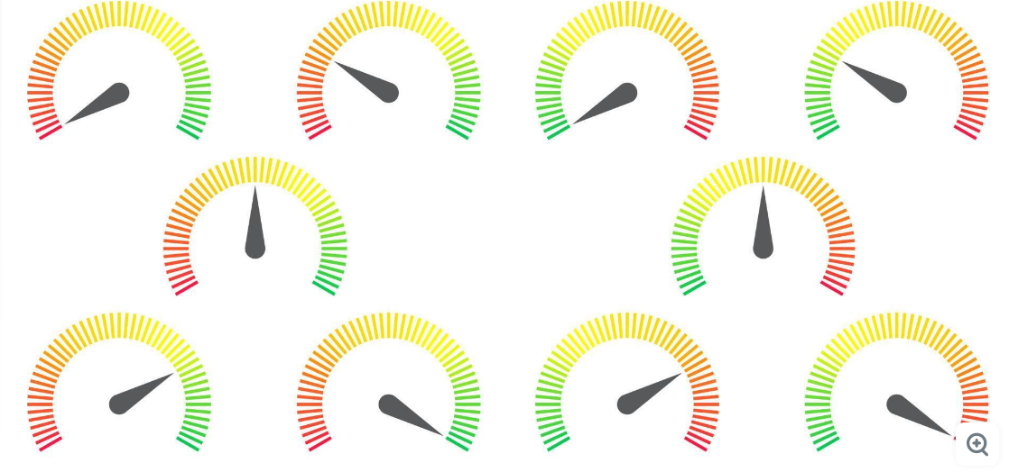
Biais de mesure différentiel ou non
Biais différentiel =
- erreur systématique de classification concernant l'exposition ou la maladie qui diffère entre les groupes comparés ;
- lié à une méthode de recueil différente ou subjectivité (enquêteurs interprètent différemment dans les groupes, exposés plus sensibilisés etc)
-> le RR calculé (ou OR/ HR) peut être diminué ou augmenté par rapport à sa « vraie » valeur
Biais non différentiel :
- erreur systématique de classification identique chez les sujets malades et non malades (ou les exposés et les non exposés), souvent du fait d’une mesure non valide pour tous les sujets
  -> le RR calculé (ou OR/ HR) est ramené vers 1
1
1
  -> Réduire le biais de mesure = instruments valides et objectifs
  ->Eviter un biais différentiel = mêmes méthodes pour tous, quelque soit le groupe = standardisation et insu
Notes:
Les Biais de mesure sont des erreurs systématiques dans la mesure de l'exposition au facteur de risque et /ou dans la mesure du critère de jugement
Ces biais peuvent être différentiels ou non différentiels :
Pour mesurer l’association entre exposition à un facteur de risque et critère de jugement on compare deux groupes :
- les exposés et les non-exposés dans les études de cohortes
Un biais est dit non différentiel quand il s’applique de la même façon à l’ensemble des personnes participants à l’étude, il a seulement comme impact de réduire la représentativité de l’échantillon étudié (c’est-à-dire la validité externe)
Un biais est dit différentiel quand il affecte différemment les groupes comparés, c’est-à dire ici les exposés et les non-exposés . Un biais différentiel peut entrainer une surestimation de l’association et ainsi faire croire à une association entre le facteur de risque et le critère de jugement alors qu’il n’y en a pas. Il peut à l’inverse entrainer une sous-estimation de l’association
Un biais de mesure est donc une erreur systématique portant sur la mesure soit de l'exposition au facteur de risque soit du critère de jugement
Dans les études de cohortes prospectives le risque de biais de mesure différentiel porte essentiellement sur la mesure du CJ
Il faut donc traquer les possibles causes d'erreur systématique dans les mesures et de se demander pour chacune s'il y a des raisons qu'elles s'appliquent différemment entre les groupes.
Parmi les causes classiques de biais de mesure dans les cohortes :
Le changement de méthodes de mesure entre le début de l'étude et la fin de l'étude peut induire un biais de mesure avec une différence systématique des mesures en fonction de la période. Néanmoins il n’est pas évident que ce biais s’applique différemment aux groupes comparés (donc pas évident qu’il s’agisse d’un biais différentiel)
En revanche un biais de mesure lié à la connaissance de l’exposition par celui qui évalue le critère de jugement a de forts risques d’être différentiel.
C’est le cas si les personnes exposées à un facteur de risque suspecté sont plus souvent examinées que celles non exposées. Peut-être qu’il n’y a pas plus de cas chez les exposés mais qu’on va en détecter plus au stade infraclinique ce qui fera conclure à tort que c’est bien un facteur de risque (biais de suivi ou biais de détection).
C’est aussi le cas si l’évaluateur du CJ n’est pas en insu de l’exposition, dans notre exemple si le pathologiste qui a fait l'autopsie connaît la position de couchage de l'enfant cela peut influencer le diagnostic de MSN alors qu'il devrait être en insu de cette exposition (biais d’évaluation).

Slide 18
Q6 : Quelle est l’exposition étudiée dans cette étude ?
  Consommation d’alimentation bio évaluée par questionnaire et classée selon un score en 4 quartiles
In the present population-based cohort study among French adult volunteers, we sought to prospectively examine the association between consumption frequency of organic foods, assessed through a score evaluating the consumption frequency of organic food categories, and cancer risk in the ongoing, large-scale French NutriNet-Santé cohort.
Consumption frequencies of organic foods were reported using the following 8 modalities: (1) most of the time, (2) occasionally, (3) never (“too expensive”), (4) never (“product not available”), (5) never (“I’m not interested in organic products”), (6) never (“I avoid such products”), (7) never (“for no specific reason”), and (8) “I don’t know.” For each product, we allocated 2 points for “most of the time” and 1 point for “occasionally” (and 0 otherwise). The 16 components were summed to provide an organic food score (range,0-32 points).
as a continuous variable, while modeling the HR associated with each 5-point increase, and as quartiles, with the first quartile as reference
Notes:
L'exposition au facteur de risque ici est mesurée par la fréquence de consommation d'aliments bio parmi 16 types de produits bio (fruits, légumes, produits à base de soja, produits laitiers, viande et poisson, œufs, graines et légumes, pain céréales et farine, huile végétale et condiments, plat préparé, café thé et infusion, vin, biscuit, chocolat, sucre et confiture, autre aliments, supplément diététique).
On voit que pour une même mesure de cette exposition qui est faite à partir d'un questionnaire, deux variables sont utilisées la première est une variable continue qui correspond à la somme des résultats obtenus sur les 16 produits et qui va de 0 à 32. La deuxième est une variable en 4 catégories ordonnées qui correspondent aux quartiles de consommation. Pour mémoire chaque quartile correspond à 25 % de la population étudiée en terme de son score de consommation d'aliments bio. Ceci permet de ne pas décider arbitrairement qui est exposé et qui est non exposé mais simplement d'estimer le risque de cancer des personnes les plus exposées par rapport aux personnes les moins exposées.

Slide 19
Q6 : Quelle est l’exposition étudiée dans cette étude ?
  Consommation d’alimentation biologique évaluée par questionnaire et classée selon un score en 4 quartiles
Biais de mesure / de classement de l’exposition au facteur de risque ?
Mesure biaisée de l’exposition conduisant à un biais dans les résultats de l’étude?
Réflexion théorique : On pourrait imaginer un biais de mesure de l’exposition (biais du « faking good ») avec une surestimation de la consommation bio jugée comme un comportement vertueux actuellement dans la société.
S’il affecte de façon identique tous les participants il s’agira alors d’un biais non différentiel dont le seul impact sera de réduire la validité externe.
S’il y a systématiquement une sur-déclaration chez ceux qui consomment le moins de bio et pas de sur-déclaration chez ceux qui consomment beaucoup de bio, il s’agit d’un biais différentiel qui va vers une sous estimation de l’association entre consommation bio et cancer, donc une sous-estimation du HR et menace++ sur la validité interne
NB : Un tel biais peut être redouté mais impossible à infirmer ou confirmer…..

Slide 20
Q7 : Concernant la mesure de la consommation d’aliments biologiques, quelle(s) est/sont la/les proposition(s) exacte(s) ?
  elle est de nature déclarative
  elle est représentative de l’exposition sur la durée de suivi
  le groupe exposé est défini par la consommation exclusive d’aliments bio
  le groupe non exposé est défini par l’absence de consommation d’aliments bio
  elle permet d’étudier la relation dose effet

Slide 21
Q7 : Concernant la mesure de la consommation d’aliments biologiques, quelle(s) est/sont la/les proposition(s) exacte(s) ?
  elle est de nature déclarative
  elle est représentative de l’exposition sur la durée de suivi
  le groupe exposé est défini par la consommation exclusive d’aliments bio
  le groupe non exposé est défini par l’absence de consommation d’aliments bio
  elle permet d’étudier la relation dose effet
Notes:
Les groupes sont définis selon le score de consommation d’aliments bio en 4 groupes selon la distribution de ce score dans la population étudiée par les quartiles.
Les 4 quartiles permettent de mesurer la relation dose effet avec une gradation de l’exposition (par opposition à une mesure binaire exposé oui/non).
La consommation n’est mesurée qu’en début de suivi et elle peut avoir évolué au cours du temps dans un sens comme dans l’autre.
La relation dose-effet est un élément très important de la présomption d’une relation de causalité entre le FDR étudié et le CJ, elle fait partie des critères de Hill à connaitre +++

Slide 22
La relation dose effet (critère de Hill)
!! Important !!
Teste l’hypothèse : quand l’exposition au FDR augmente le risque du CJ augmente
Elément très important de la présomption d’une relation de causalité entre le FDR étudié et le CJ, elle fait partie des critères de Hill à connaitre +++
Catégories croissantes d’exposition
Comparaison à la catégorie de référence
Test spécifique : Test de Chi2 tendance => p tendance « Chi2 for trend / p-Trend »
Risque du CJ
?
Exposition (cigarettes/j) | Incidence /1000p.a. | Risque Relatif
>25 | 2,27 | 2,27/0,06= 37,8
15-24 | 1,39 | 1,39/0,06= 23,2
1-14 | 0,57 | 0,57/0,06= 9,5
0 | 0,06 | Référence : 1
Dose d’exposition au FDR
Notes:
Cours :
Jugement de présomption de causalité (critères de Hill)
1. Association statistique ≠ causalité
2. Causalité non démontrée par étude observationnelle.
3. Présomption de causalité influencée par les critères de Hill :
Critères internes à l’étude
Association Forte = (RR ou OR ou HR ou β élevé)
Relation “dose-effet” entre exposition et maladie +++ (cf diapo 38)
Chronologie (FDR précède survenue de la maladie)
Critères externes à l’étude (bibliographie)
Concordance avec les résultats d’autres études (Cohérence externe)
Plausibilité biologique (mécanismes d’actions connus)
Concordance expérimentations in vitro ou chez l’animal
 incidence de maladie si exposition supprimée ou réduite
Spécificité : relation exposition-maladie (ex mésothéliome-amiante)

Slide 23
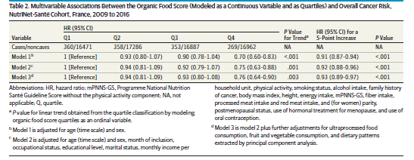
La relation dose effet

Slide 24
Q8 : Quelle est la population source de cette étude ?
Population source
Définie par les critères d'inclusion et de non inclusion
Section Matériels et Méthodes
=> Ici : population générale adulte en France
Population étudiée = échantillon étudié
Participants à l’étude
Section Résultats (Tableau 1)
Population source
Population au sein de laquelle va être constitué l’échantillon étudié: Critères d’inclusion et de non inclusion.
Ici : population française adulte
Population/Échantillon étudié
Sujets inclus « in fine » dans l’étude,
Ici : sujets qui ont accepté de participer et de répondre à toutes les questions et d’être suivis jusqu'en décembre 2016
24
Notes:
Population source
source population
Population à laquelle l’étude sera proposée : correspond à un sous-ensemble de la population cible, en raison de critères d’inclusion et de non inclusion.
Exemple : pour l’étude sur les facteurs de risque de fracture ostéoporotique, exclusion des femmes avec un cancer, une SEP …
Échantillon d’étude/population étudiée
sample
Partie de la population source sur laquelle porte l’étude. L'échantillon est représentatif pour une caractéristique mesurée, si cette caractéristique se distribue identiquement dans l'échantillon et dans la population source.

Slide 25
Q8 : Quelle est la population source de cette étude ?
Population source
Définie par les critères d'inclusion et de non inclusion
Section Matériels et Méthodes
=> Ici : population générale adulte en France
Population étudiée = échantillon étudié
Participants à l’étude
Section Résultats (Tableau 1)
Population cible
Population théorique à laquelle on appliquera les résultats
Population source
Population au sein de laquelle va être constitué l’échantillon étudié:
Critères d’inclusion et de non inclusion
25
Population/Échantillon étudié
Sujets inclus « in fine » dans l’étude
Notes:
Population cible
Target population
Population théoriquement concernée par la question posée et à qui on voudrait pouvoir extrapoler les résultats (population conceptuelle)
Population source
source population
Population à laquelle l’étude sera proposée : correspond à un sous-ensemble de la population cible, en raison de critères d’inclusion et de non inclusion.
Exemple : pour l’étude sur les facteurs de risque de fracture ostéoporotique, exclusion des femmes avec un cancer, une SEP …
Échantillon d’étude/population étudiée
sample
Partie de la population source sur laquelle porte l’étude. L'échantillon est représentatif pour une caractéristique mesurée, si cette caractéristique se distribue identiquement dans l'échantillon et dans la population source.

Slide 26
Q9 : Concernant la population étudiée laquelle ou lesquelles est/sont évocateurs d’un risque de biais de sélection ?
  le mode de recrutement en ligne sur internet
  une mauvaise estimation de l’exposition à l’alimentation bio
  l’exclusion des sujets n’ayant pas complété les questionnaires
  la sur-représentation des femmes dans l’échantillon
  une sur-déclaration de la consommation bio par tous les participants
Notes:
Le recrutement est basé sur le volontariat et accès internet, il n’y a pas d’échantillonnage permettant d’assurer la représentativité des sujets participant à l’étude.
On peut craindre que les sujets participant soient davantage sensibilisés à leur alimentation que les non participants. Cela induit probablement un biais de non –représentativité non-différentiel (pb de validité externe).
L’exclusion des participants qui n’ont pas répondu aux questionnaires entraine également un risque de biais de sélection. Celui-ci risque d’être différentiel si les perdus de vue consommaient systématiquement moins (ou plus ) de bio et qu’ils avaient également systématiquement moins (ou plus) de risque de cancer que les participants (pb de validité interne et de surestimation ou sous-estimation du HR)
La forte proportion de femmes (80%) entraine un biais de sélection non différentiel donc réduit la validité externe
Problème d’estimation de l’exposition et de déclaration = biais de mesure/classement

Slide 27
Q9 : Concernant la population étudiée laquelle ou lesquelles est/sont évocateurs d’un risque de biais de sélection ?
  le mode de recrutement en ligne sur internet
  une mauvaise estimation de l’exposition à l’alimentation bio
  l’exclusion des sujets n’ayant pas complété les questionnaires
  la sur-représentation des femmes dans l’échantillon
  une sur-déclaration de la consommation bio par tous les participants
Biais de sélection dans les études de cohorte prospectives
Au moment de l’inclusion dans l’étude : biais de sélection non différentiel possible : échantillon étudié « non représentatif » de la population source (validité externe)
Au cours du suivi : biais de sélection lié aux perdus de vue, ce biais peut être différentiel si concerne plus souvent les personnes exposées qui développent le CJ (ou l’inverse)
Notes:
Le recrutement est basé sur le volontariat et accès internet, il n’y a pas d’échantillonnage permettant d’assurer la représentativité des sujets participant à l’étude.
On peut craindre que les sujets participant soient davantage sensibilisés à leur alimentation que les non participants. Cela induit probablement un biais de non –représentativité non-différentiel (pb de validité externe).
L’exclusion des participants qui n’ont pas répondu aux questionnaires entraine également un risque de biais de sélection. Celui-ci risque d’être différentiel si les perdus de vue consommaient systématiquement moins (ou plus ) de bio et qu’ils avaient également systématiquement moins (ou plus) de risque de cancer que les participants (pb de validité interne et de surestimation ou sous-estimation du HR)
La forte proportion de femmes (80%) entraine un biais de sélection non différentiel donc réduit la validité externe
Problème d’estimation de l’exposition et de déclaration = biais de mesure/classement

Slide 28
Q10 : les analyses
  Ce sont des analyses de survie
  Ce sont des analyses de Kaplan Meier
  Elles comprennent des modèles de régression multivariés
  Elles comprennent des modèles de Cox
  Elles permettent de mesurer l’association entre consommation d’alimentation bio et survenue de cancer

Slide 29
Q10 : les analyses
  Ce sont des analyses de survie
  Ce sont des analyses de Kaplan Meier
  Elles comprennent des modèles de régression multivariés
  Elles comprennent des modèles de Cox
  Elles permettent de mesurer l’association entre consommation d’alimentation bio et survenue de cancer
Notes:
Ces analyse sont dites de « survie » car on modélise à la fois la probabilité de survenue du CJ et la durée du suivi (la variable Y qui mesure le CJ est de type « temps jusqu’à l’évènement »/time to event)
la variable Y à analyser (variable réponse ou variable à « expliquer » = variable qui mesure le CJ) correspond à la durée de suivi avant la survenue du CJ : ici c’est donc le temps jusqu’à la survenue d’un cancer.
La variable Y n’est pas forcément observée pendant le laps de temps de l’étude, on dit alors que la variable Y est ”censurée” (ici, c’est le cas de tous les participants qui ne développent pas de cancer, donc la majorité)
Au cours du laps de temps prévu par l’étude, le suivi de certains patients peut-être interrompu pour plusieurs raisons (décès, perdu de vue), on se servira tout de même dans l’analyse des informations sur la durée et l’état lors des dernières nouvelles de chaque participant (cancer, décès, perdu de vue, ou vivant sans cancer)
Le modèle de Cox et un modèle de régression adapté pour les données de « survie ».
Le modèle de Cox apporte une estimation de l’association entre FDR et CJ sous la forme d’un Hazard ratio (en français : Ratio des risque instantanés) qui s’interprète comme le Risque Relatif (RR).
Quand ce modèle est « multivarié » cela signifie qu’il a été « ajusté » pour certain facteurs de confusion potentiels et que l’estimation du HR (ou du RR) ne sera pas faussée par l’effet des facteurs de confusion qui ont été entrés dans le modèle
Les courbes de Kaplan-Meier ne sont pas une procédure de test, elles offrent une visualisation des courbes de la fonction de survie
Le modèle de Cox, en revanche, est une analyse qui permet de comparer les fonctions de survie entre deux groupes et d’apporter une estimation de l’association entre FDR et CJ (par le calcul du Hazard ratio(=rapport des risque instantanés) qui s’interprète comme le RR). Les deux approches sont donc complémentaires. Dans notre exemple, les courbes de Kaplan-Meier ne sont pas présentées

Slide 30
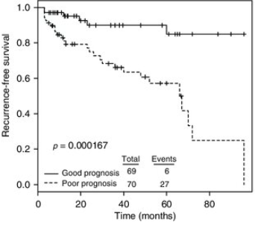
Les courbes de « survie » de Kaplan-Meier
Non-exposés au FDR
Exemple sur une cohorte de patients en rémission d’un cancer
Survie en fonction de l’exposition ou non à un FDR
Exposés au FDR
Notes:
Exemple de courbes de Kaplan-Meier

Slide 31
Q11 : Les analyses multivariées ont pour finalité de (une ou plusieurs réponse(s) possible(s)) :
  réduire le risque de biais de sélection
  équilibrer les facteurs de confusion entre groupe exposé et non exposé
  réduire le risque de biais de mémoire
  réduire le risque d’erreur dans l’estimation du HR
  réduire le risque de biais de mesure

Slide 32
Q11 : Les analyses multivariées ont pour finalité de (une ou plusieurs réponse(s) possible(s)) :
  réduire le risque de biais de sélection
  équilibrer les facteurs de confusion entre groupe exposé et non exposé
  réduire le risque de biais de mémoire
  réduire le risque d’erreur dans l’estimation du HR
  réduire le risque de biais de mesure
Analyses multivariées
= ajustement sur certains facteurs de confusion potentiels
-> Permet de réduire le risque lié à ces facteurs
-> Attention : uniquement sur les facteurs mesurés et inclus dans le modèle
Il persiste toujours un risque d’effet de confusion résiduel dans les études observationnelles
Notes:
Les analyses multivariées permettent d'éliminer l'effet de facteurs de confusion potentiels (intégrés dans le modèle de régression) sur l'estimation de l'association entre facteur de risque et critère jugement, donc sur l'estimation du HR ou du RR. Cela permet donc d'éviter que le HR ou ( l'OR ou le RR) soit faussé par un facteur de confusion.
Le but est donc bien de rendre d'une certaine façon le groupe exposé et le groupe non exposé comparable pour les facteurs de confusion potentiels qu'on a identifié.
Par contre l'ajustement pour les facteurs de confusion potentielle ne peut en aucun cas réduire un biais au niveau de la sélection des participants ni un biais au niveau de la mesure du critère de jugement ou de l'exposition. L'ajustement ne permet de gérer que les problèmes liés à des facteurs de confusion, encore faut-il avoir recueilli des informations sur ses facteurs et les avoir inclus dans l'analyse!

Slide 33
Q12. Concernant les analyses de sensibilité, quelle(s) est/sont la/les proposition(s) exacte(s) ?
  il s’agit des analyses principales pour conclure
  il s’agit d’analyses visant à tester la robustesse des résultats
  elles répondent à une autre question de recherche
  elles testent des choix méthodologiques différents
  elles ne sont pas réalisées de manière systématique

Slide 34
Q12. Concernant les analyses de sensibilité, quelle(s) est/sont la/les proposition(s) exacte(s) ?
  il s’agit des analyses principales pour conclure
  il s’agit d’analyses visant à tester la robustesse des résultats
  elles répondent à une autre question de recherche
  elles testent des choix méthodologiques différents
  elles ne sont pas réalisées de manière systématique
Notes:
Les analyses de sensibilité de sont pas toujours réalisées, mais si elles le sont elles ont pour but de tester la robustesse des résultats en modifiant certains paramètres qui ont été définis pour l’étude pour voir si on obtient toujours des résultats cohérents par rapport aux hypothèses de la question de recherche: different methods of analysis, definitions of outcomes, protocol deviations, missing data, and outliers
Sensitivity analysis is a method used to evaluate the influence of alternative assumptions or analyses on the pre-specified research questions proposed (Deeks et al., 2021; Schneeweiss, 2006; Thabane et al., 2013).

Slide 35
Q13. Concernant les résultats présentés dans le tableau 2, quelle(s) est/sont la/les proposition(s) exacte(s) ?
  le risque de survenue de cancer est calculé par rapport au groupe consommant le moins d’alimentation bio
  269 cancers sont survenus parmi les 16962 personnes du groupe ayant le score d’alimentation bio le plus élevé
  25% des participants appartiennent au groupe consommant le moins d’alimentation bio
  le modèle 3 est le modèle dont les résultats comportent le moins de risque d’erreurs liées aux facteurs de confusion
  les résultats de la « p-value for trend » permettent de conclure sur la significativité statistique d’un effet-dose de la consommation bio

Slide 36
Q13. Concernant les résultats présentés dans le tableau 2, quelle(s) est/sont la/les proposition(s) exacte(s) ?
  le risque de survenue de cancer est calculé par rapport au groupe consommant le moins d’alimentation bio
  269 cancers sont survenus parmi les 16962 personnes du groupe ayant le score d’alimentation bio le plus élevé
  25% des participants appartiennent au groupe consommant le moins d’alimentation bio
  le modèle 3 est le modèle dont les résultats comportent le moins de risque d’erreurs liées aux facteurs de confusion
  les résultats de la « p-value for trend » permettent de conclure sur la significativité statistique d’un effet-dose de la consommation bio
Notes:
le risque de survenue de cancer est calculé par rapport au groupe consommant le moins d’alimentation bio = quartile 1
Le premier quartile correspond aux 25% des participants ayant les scores de consommation les plus faibles)score bio les plus faibles. Se servir de quartiles pour exprimer l’exposition permet d’avoir de groupes de taille homogène et de ne pas faire d’a priori sur le niveau d’exposition qui aurait un impact. Le problème est qu’il sera difficile à partir de cette étude de déterminer une valeur de consommation à recommander puisque les quartiles sont complètement dépendants de la population étudiée et qu’ils seront peut-être complètement différents dans une autre étude;
269 cancers sont survenus parmi les 16962+269 personnes = 17231 dans le groupe avec le score d’alimentation bio le plus élevé (16962 correspond au nb de personnes de ce quartile qui n’ont pas développé de cancer durant la période de suivi)
le modèle 3 est le modèle dont les résultats comportent le moins de risque de biais lié aux facteurs de confusion = la plus de facteurs d’ajustement dans le modèle
les résultats de la « p-value for trend » permettent de conclure sur l’augmentation significative des Hazard Ratio entre les différents Quartiles = il existe donc une « tendance » significative qui démontre l’existence d’une relation dose effet

Slide 37
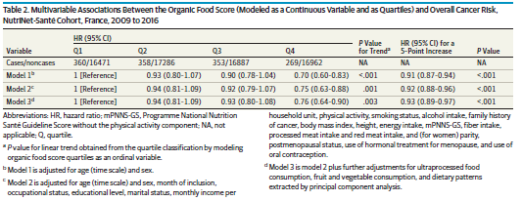
Q14. Dans le tableau 2, quel est le risque de cancer chez les personnes les plus « exposées » au facteur de risque : alimentation bio ?
Notes:
Réexpliquer :
Lecture table
Différence entre risque absolu/incidence et RR/HR

Slide 38
Q14. Dans le tableau 2, quel est le risque de cancer chez les personnes les plus «exposées» et le risque chez les personnes les moins «exposées» au facteur de risque : alimentation bio ?
Le risque de cancer dans le quartile 4 de consommation bio est de 269/17231 soit : 15,6/1000 personnes au cours de l’étude
Le risque de cancer dans le quartile 1 de consommation bio est de 360/16831 soit : 21,3/1000 personnes au cours de l’étude

Slide 39
Q15. Dans le tableau 2, entourez le résultat principal de cette étude
Notes:
Réexpliquer :
Lecture table
Interprétation d’un HR
- L’intérêt des modèles multivariés
- La différence d’interprétation entre le modèle avec variable exposition en catégorie et variable exposition continue
- Le test de tendance

Slide 40
Interprétation du résultat principal
  Les sujets présentant un score d’alimentation bio le plus élevé (4e quartile) ont un risque significativement diminué de cancer comparativement aux sujets du groupe dot les scores de consommation d’aliments bio sont les plus faibles (Q1 = référence)
  Hazard ratio = 0.76 (0.64-0.90) : la réduction du risque de cancer est de 24% (1-0,76) entre Q4 et Q1.
  Il existe une relation dose effet significative (p trend = 0.003), signifiant que plus le score de consommation d’aliments bio augmente plus le risque de cancer diminue (HR diminue significativement de Q2 à Q4)
Notes:
Pour ceux qui veulent l’interpretation de la partie droite du tableau: dans le modèle 3, pour une augmentation de 5 points du score d’alimentation bio, on observe une reduction du risque de cancer de 7% (1-0,93)

Slide 41
Q16. Quelle(s) est/sont la/les force(s) de cette étude?
  la bonne représentativité de l’échantillon par rapport à la population générale
  l’utilisation de plusieurs sources d’informations pour identifier les cas
  la comparaison préalable des performances des questionnaires de l’étude par rapport aux outils de mesure validés
  le niveau de détail des questionnaires alimentaires
  la prise en compte de tous les facteurs de confusion grâce aux analyses multivariées

Slide 42
Q16. Quelle(s) est/sont la/les force(s) de cette étude?
  la bonne représentativité de l’échantillon par rapport à la population générale
  l’utilisation de plusieurs sources d’informations pour identifier les cas
  la comparaison préalable des performances des questionnaires de l’étude par rapport aux outils de mesure validés
  le niveau de détail des questionnaires alimentaires
  la prise en compte de tous les facteurs de confusion grâce aux analyses multivariées
Notes:
Le recrutement n’est pas exempt de biais de sélection a priori non différentiel mais qui peut impacter la validité externe
L’utilisation de plusieurs sources pour identifier les cas de cancer survenue au cours du suivi de la cohorte est une véritable force de l’étude car elle réduit le risque de biais de sélection au cours du suivi lié aux perdus de vue
Attention : organic food questionnaire → échelle standardisée et mais non validée par contre les auteurs ont comparé la mesure effectuée par le questionnaire à celle effectuée avec des instruments validés pour estimer la validité de la mesure effectuée par leurs questionnaires.
Les questionnaires sont très précis avec 8 modalités concernant la fréquence, l’estimation des quantités consommées et la qualité des aliments sur 16 catégories d’aliments.
tous les facteurs de confusion n’ont pas pu être pris en compte (par exemple expositions professionnelles à des agents cancérigènes)

Slide 43
Q17. Quelle(s) est/sont la/les limite(s) de cette étude?
  la durée de suivi trop courte pour le critère de jugement principal
  la temporalité entre exposition et survenue de l’évènement
  l’exclusion des perdus de vue
  la probable non-représentativité de l’échantillon d’étude par rapport à la population générale
  la mesure unique à l’inclusion des habitudes alimentaires

Slide 44
Q17. Quelle(s) est/sont la/les limite(s) de cette étude?
  la durée de suivi trop courte pour le critère de jugement principal
  la temporalité entre exposition et survenue de l’évènement
  l’exclusion des perdus de vue
  la probable non-représentativité de l’échantillon étudié par rapport à la population générale
  la mesure unique des habitudes alimentaires lors de l’inclusion
Le délai entre l’exposition et la survenue de l’évènement est probablement supérieur à 4 ans (ici le suivi moyen est de 4 ans) + ici des cancers survenus très rapidement après l’inclusion ont été intégrés dans l’analyse, on peut donc se poser la question du lien entre les alimentation bio et cancer.
Ce ne sont pas les perdus de vue qui ont été exclus mais les participants qui n’avaient pas répondu aux questionnaires
Il peut y avoir eu une évolution des habitudes alimentaires entre 2010 et 2016 : démocratisation/développement de l’alimentation bio sur cette période peut avoir modifié la consommation -> par exemple biais de mesure si des sujets du groupe Q1 ont systématiquement augmenté leur consommation d’alimentation bio au cours du temps

Slide 45
Notion de représentativité de la population cible
Validité externe de l’étude : applicabilité d’une conclusion produite par une étude à l’extérieur du contexte de cette même étude ; on parle aussi de généralisabilité.
  La validité externe est remise en cause lorsque certains facteurs (ex. caractéristiques des patients) sont distribués différemment entre la population de l'étude et la population cible .
  Comment évaluer la validité externe ?
    Anlyser les critères de sélection de la population (caractéristiques des individus, niveau de risque).
    Il faut que la population d’étude soit « représentative » de la population cible.
Cohérence externe : cohérence entre les résultats de l'étude avec ceux d'autres études sur la même hypothèse de recherche (i.e. cohérence externe).

Slide 46
Merci de votre attention
Questions
anais.havet@chu-lyon.fr
julie.haesebaert@chu-lyon.fr

